Slide 1
GOSPOĐICA b. (jedno iskustvo)
Iva Močibob, prof. – OŠ „Trsat”
9. siječnja 2019.
Filozofski fakultet u Rijeci – Odsjek za psihologiju; izborni kolegij „Psihologija darovitih učenika”

Slide 2
Rad s darovitim učenicima
Sustav redovitog školovanja, odgojno - obrazovnog procesa i djelovanja "skrojen" je za potrebe prosječnog djeteta - učenika.
škola (sustav)
redovni program
učenici s teškoćama
daroviti učenici
vi
ja

Slide 3
PRISTUP UČENIKU
ocjena (uspjeh iz predmeta) samo je jedan segment onoga što učenik jest
biti učenik jedna je uloga osobe koja sjedi u klupi ispred mene, nas
obraćanje imenom
slušanje učenika kad govori o nekim svojim sklonostima (pokazivanje zanimanja)
gospodin R. – košarka; gospođica L. – tenis...

Slide 4
GOSPOĐICA B.
2016./2017. – generacija za pamćenje
(7.a i 7.b – ukupno 35 učenika)
- više od polovice – odlični
kandidata za natjecanje - 0

Slide 5
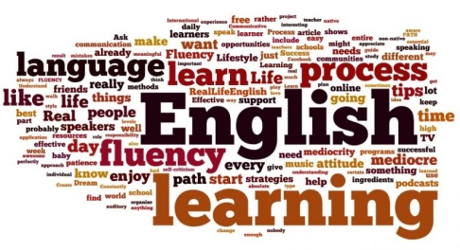
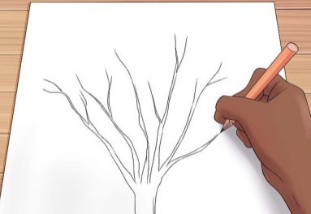
GOSPOĐICA B.
svestrana
12 godina – iznimna količina discipline, posvećenosti, koncentracije (zadivljujuće)

Slide 6
GOSPOĐICA B.

Slide 7
GOSPOĐICA B.
Kako si se i zašto odlučila sudjelovati na natjecanju iz Hrvatskoga jezika?
Pokušajmo! ☺

Slide 8
PRIPREME ZA NATJECANJE
materijali s prošlih natjecanja (stranica azoo.hr – arhiva)
Hrvatski pravopis, Institut za hrvatski jezik i jezikoslovlje, Zagreb, 2013.
Težak, Stjepko; Babić, Stjepan: Gramatika hrvatskoga jezika. Priručnik za osnovno jezično obrazovanje, Zagreb, 2005.
udžbenici i radne bilježnice svih izdavača

Slide 9
PRIPREME ZA NATJECANJE
testovi na računalu
povratna informacija s objašnjenjem
Viber (u bilo koje doba dana... ponekad i noći☺)
igra
da budemo što bolje, bez obaveze da budemo najbolje

Slide 10
GOSPOĐICA B.
Kako si se pripremala za natjecanje?

Slide 11
Od školskog do državnog natjecanja 2016./2017.
školsko natjecanje – 80 bodova
županijsko natjecanje – 90 bodova
državno natjecanje – 100 bodova (lakše od županijskog)
zadatci nisu jednostavni, često su u testu iznimke
gospođica B. – 93%; ja – 96% (eksperiment)

Slide 12
Od školskog do državnog natjecanja 2016./2017.
rješavanje s lakoćom
objašnjavanje samo jednom (zavisno složene rečenice u jednome školskom satu)
školsko natjecanje – 92% (prva po rezultatima u PGŽ prije županijskog natjecanja)
županijsko natjecanje – 90%
državno natjecanje u Šibeniku – 93% (peta)

Slide 13
Od školskog do državnog natjecanja 2016./2017.
u veljači savladala kompletno jezično gradivo sedmoga razreda
često nezadovoljna rezultatom ako nije 100% točno riješeno
stalno tražila dodatne zadatke
oslobođena lektire – odbila

Slide 14
GOSPOĐICA B.
Po čemu se, ako se uopće, razlikovao prvi odlazak na državno natjecanje od drugog?

Slide 15
Od školskog do državnog natjecanja 2017./2018.
tijekom ljeta 2017. (nakon završetka 7. razreda) samostalno je obradila sve gradivo osmog razreda
školsko, županijsko i državno – oko 90%
državno natjecanje u Zadru – 14. mjesto

Slide 16
GOSPOĐICA B.
Kako ti je bilo surađivati s učiteljicom Ivom? Što smatraš ključnim za svoj uspjeh na natjecanjima?

Slide 17
PROBLEMI
nesigurnost
sumnja
perfekcionizam
poljuljano samopouzdanje (potpuno neutemeljeno)
koncept natjecanja

Slide 18
GOSPOĐICA B.
Što ti je bilo najteže u testovima? Kako si se osjećala nakon natjecanja?

Slide 19
ŠTO NAKON OSNOVE ŠKOLE?
gospođica B.

Slide 20
DRAGOCJENO ISKUSTVO
gospođica B.
nema univerzalnog recepta
individualni pristup

